Slide 1


Slide 2

الفرقة الرابعة
شعبة أدارة رياضية
كلية التربية الرياضية
قسم علوم الصحة الرياضية
المحاضرة الرابعة
تغذية للرياضيين
د / عمرو سعيد إبراهيم

Slide 3

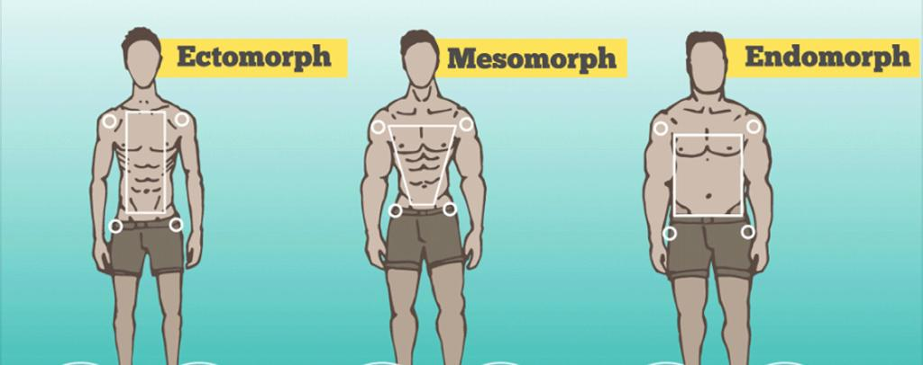
أنماط وأشكال جسم الانسان
هناك 3 أنماط لجسم الأنسان :-
النمط النحيف Ecto morph (إكتو – مورف)
النمط العضلي Meso morph (ميزو – مورف)
النمط السمين Endo morph (إندو – مورف)

Slide 4
النمط النحيف Ecto morph (إكتو – مورف)
هذا النمط يتميز أنه مهما يأكل لا يزداد وزنه وصعب أكتساب عضلات وسهل يفقد دهون وشكل الجسم مثلث نحيف ويفضل مع هذا النمط تناول زيادة في الكربوهيدرات والسكريات الأحادية والبروتين والدهون الصحية بشكل مستمر مع رفع عدد السعرات الحرارية ، يمكن تناول الطعام قبل النوم مباشرة لمنع هدم العضلات أثناء النوم .
وأيضاً يمكن له شرب الكثير من الحليب ويمكن تقسيم الوجبات لعدد أكبر من (6- 8) وجبات في اليوم بحيث تكون وجبات موزعة توزيعاً صحياً .

Slide 5
النمط العضلي Meso morph (ميزو – مورف)
هذا النمط يتميز بأنه سريع أكتساب العضلات ومعتدل في فقدان الدهون وشكل الجسم متوسط يغلب عليه المظهر الرياضي وقوي البنيان ويفضل مع هذا النمط تناول معتدل في الكربوهيدرات والدهون والبروتين علي حسب احتياجه اليومي من عناصر الغذاء ويمكن تقسيم الوجبات من (4 – 5) وجبات صغيرة بحيث تكون وجبات موزعة توزيعاً صحياً .

Slide 6
النمط السمين Endo morph (إندو – مورف)
يكون الجسم سمين وشكل الجسم يكون مربع والأكتاف عريضة ويمنع عنه تناول الدهون والسكريات الاحادية بشكل مستمر أحياناً لانها تخزن بسرعة في العضلات والجسم ودائماً يكون الشخص لديه أحساس بالتعب والاجهاد ويتميز هذا النمط بأنه سهل في أكتساب العضلات وانما صعب بفقد الدهون .

Slide 7
كيفية حساب السعرات الحرارية اليومية للأنسان
1- معدل الحرق الأساسي أثناء الراحة BMR
2- معدل الحرق الأساسي أثناء المجهود AMR
حساب الدهون في جسم الانسان :-
نسبة الدهون في الجسم
للرجال 13 – 18% Fat
للسيدات 18 – 23% Fat
وزن الجسم ككل
نسبة الدهون Fat 30% |  | وزن الجسم بدون دهون خالص FFM 70%
12% دهون زائدة | 18% دهون أساسية
وزن الجسم المثالي بالدهون الأساسية LBM
Fat Free mass وزن الجسم بدون دهون خالص (مشفي) = FFM
Lean body mass الوزن المثالي للجسم بالدهون الأساسية المطلوبة = LBM

Slide 8
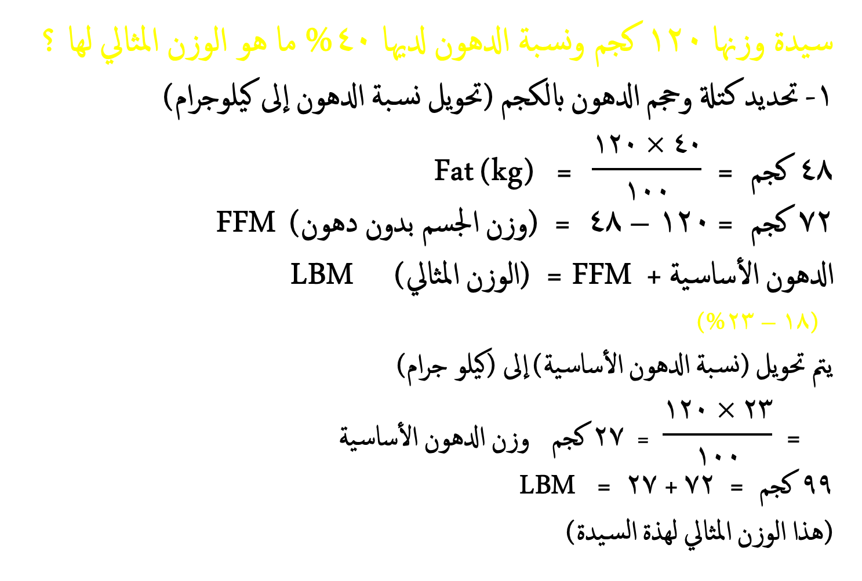
مثال
سيدة وزنها 120 كجم ونسبة الدهون لديها 40% ما هو الوزن المثالي لها ؟
1- تحديد كتلة وحجم الدهون بالكجم (تحويل نسبة الدهون إلى كيلوجرام)
48 كجم = $\frac{\text{120 }× \text{40}}{\text{100}}$ = Fat (kg)
72 كجم = 120 – 48 = (وزن الجسم بدون دهون) FFM
الدهون الأساسية + FFM = (الوزن المثالي) LBM
(18 – 23%)
يتم تحويل (نسبة الدهون الأساسية) إلى (كيلو جرام)
= $\frac{\text{120 }× \text{23}}{\text{100}}$ = 27 كجم وزن الدهون الأساسية
99 كجم = 72 + 27 = LBM
(هذا الوزن المثالي لهذة السيدة)

Slide 9
حساب البروتين في جسم الانسان
(معامل حساب البروتين) Protein = LBM × Protein Factor
نشاط خفيف 1.2 Protein Factor =
نشاط متوسط 1.5
نشاط عنيف 1.9
148.5 جرام = 1.5 × 99 = Protein

Slide 10
حساب (BMR) ، (AMR) :-
24 × معامل التأثير × (للسيدات 0.9 & للرجال 1) × (الوزن بالكيلو جرام) Wt = BMR
معامل التأثير | نسبة الدهون % | النوع
1.0 0.95 0.90 0.85 | 10 – 14 % 15 – 20 % 21 – 28 % أعلى من 28 % | الرجال
1.0 0.95 0.90 0.85 | 14 – 18 % 19 – 28 % 29 – 38 % أعلى من 38 % | السيدات

Slide 11
مثال
سيدة وزنها 140 كجم ونسبة الدهون لديها 35% كيفية حساب معدل الحرق الأساسي عند الراحة لها ؟
24 (ساعة) × معامل التأثير × (للسيدات 0.9 & للرجال 1) × الوزن بالكيلو جرام Wt = BMR
2721 سعر حراري = 24 × 0.90 × 0.9 × 140 = BMR
حساب معدل الحرق الأساسي عند المجهود (AMR) ؟
نشاط الفرد × BMR = AMR
1.10 نشاط خفيف
1.40 نشاط متوسط
1.90 نشاط عنيف
4058 سعر حراري = 1.4 × 2721 = AMR

